Slide 1
歡迎~~~ 中興新鮮人
輔導老師 林汶慧

Slide 2
中 興 輔 導 室
輔導主任 -- 孫淑瑱 主任
輔導老師 -- 林汶慧 老師

Slide 4
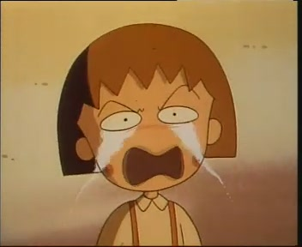
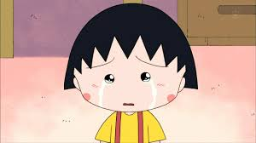
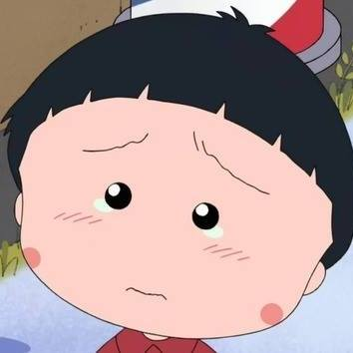
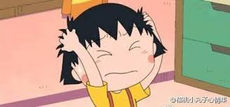
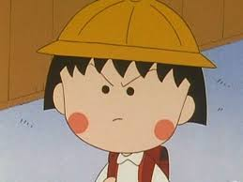
當我覺得：

Slide 5
在生活裡，出現很不好的感覺時，而且都找不到方法讓自己好起來，我可以…
找我的班級導師幫幫我
2. 找輔導老師幫幫我

Slide 6
《上學歌》
~讓我們一起唱唱跳跳~

Slide 7
《動動腦，想一想，你好棒!》
1.寫自己的名字
2.寫自己好棒的地 方
3. 畫出來到中興 國小的感覺

Slide 8
把愛心白色的地方， 用彩色筆塗上自己喜歡的顏色吧! (注意!格子裡面不要塗到喔!)

Slide 9
我 們 班 的 蘋 果 樹

Slide 10
~發現你的好~
選一節下課時間，到輔導室找林老師，告訴林老師兩個同學的名字跟同學好棒的地方，就可以得到一個小禮物喔!

Slide 11
謝謝~ 中興新鮮人~ 祝 天天開心上學 平安回家
輔導老師 林汶慧

